Slide 1
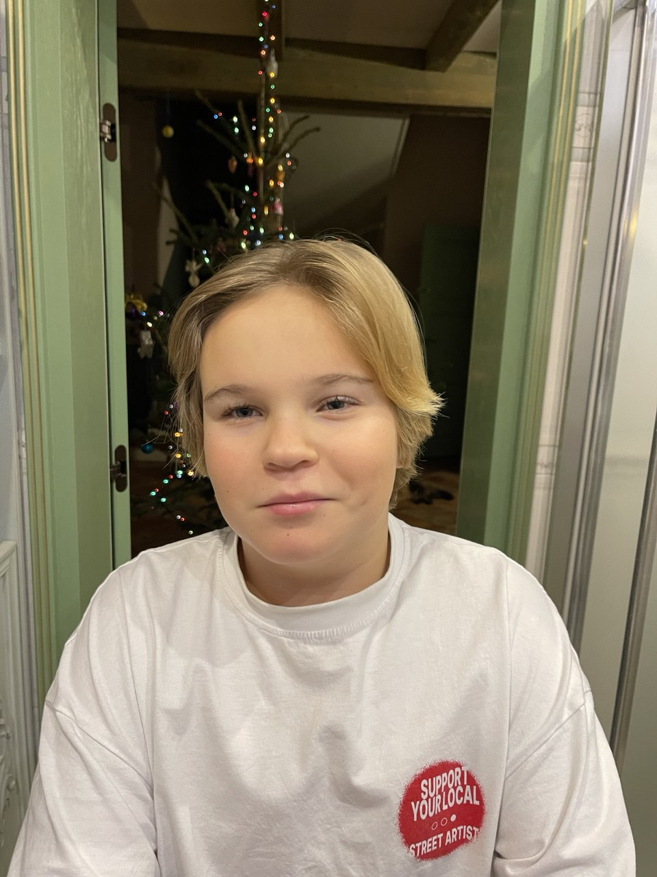
УПРАВЛІННЯ ОСВІТИ УЖГОРОДСЬКОЇ МІСЬКОЇ РАДИ
Ужгородська філія Закарпатського територіального відділення МАН України
СЕРВЕР НА БАЗІ TELEGRAM-БОТА
  Роботу виконав Медведєв Глєб Олегович
  Ужгородський ліцей № 3
  9- А клас
  Місто Ужгород
  Науковий керівник Кочемба Аліса Анатоліївна
МЕТА:
Розробка Telegram-бота для зручного додавання, перегляду і видалення файлів у категоріях: Фото, Відео, Документи, Музика, Python-файли, Паролі, Контакти
ЗАВДАННЯ:
Створення інтерфейсу з кнопками для швидкого доступу до функцій бота, забезпечення підтримки великих списків файлів, надання можливості завантажувати, переглядати та видаляти файли
ОБ’ЄКТ:
Telegram-бот для керування файлами
ВИСНОВКИ:
В результаті виконання роботи було створено зручний інтерфейс для персонального або командного використання
ПЛАНИ НА РОЗВИТОК:
  Додаваня інших мов
  Можливіст шифрування паролів і запису їх у датабазу
  Об’єднання всіх ботів у один
  Розробка сайту на основі бота
  Розробка додатка на основі сайта

